Slide 1
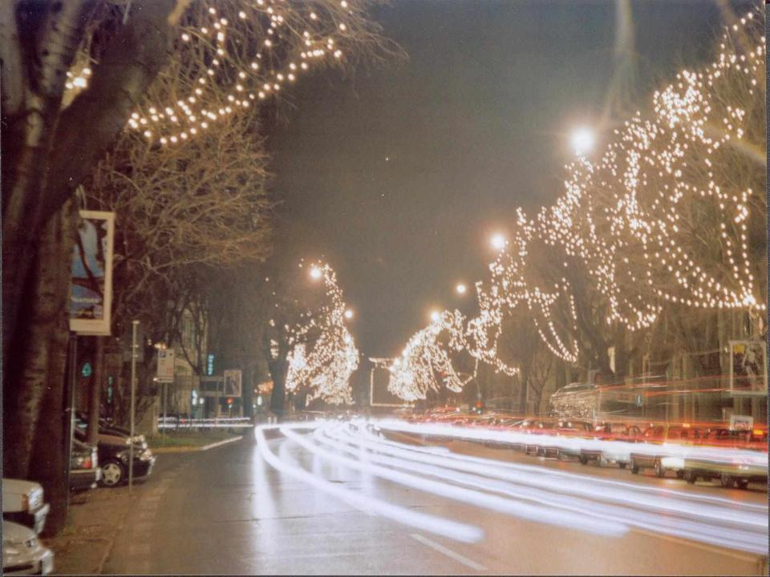
Domenica II d’Avvento
6 dicembre 2009

Slide 2
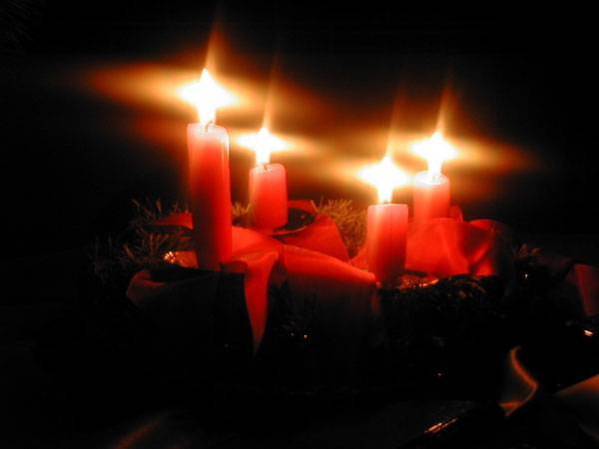
ECCO IL SIGNORE VIENE

Slide 3
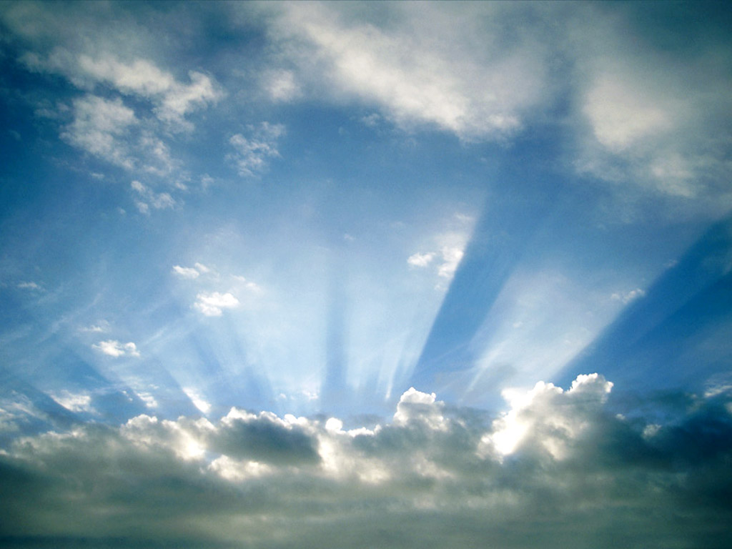
Io sento i cieli gioire,

Slide 4
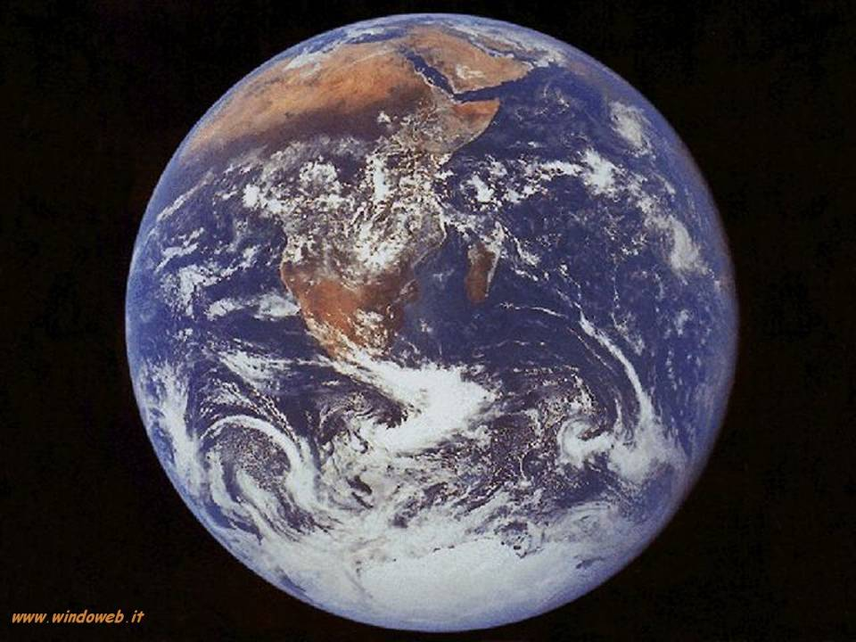
io vedo
la terra
esultare,

Slide 5
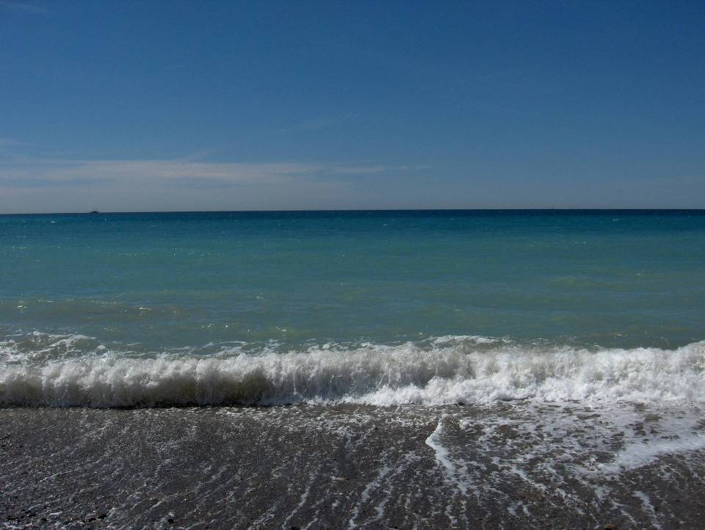
il mare che freme

Slide 6
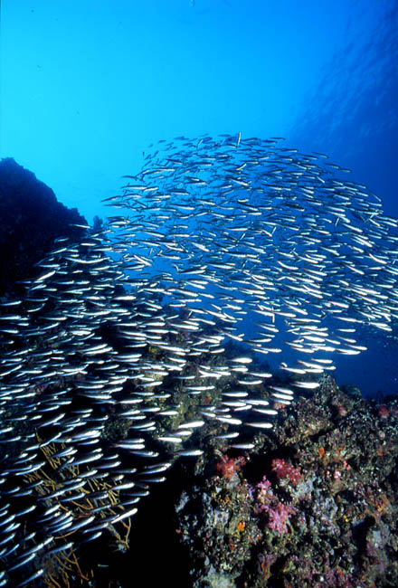
e i pesci danzare

Slide 7
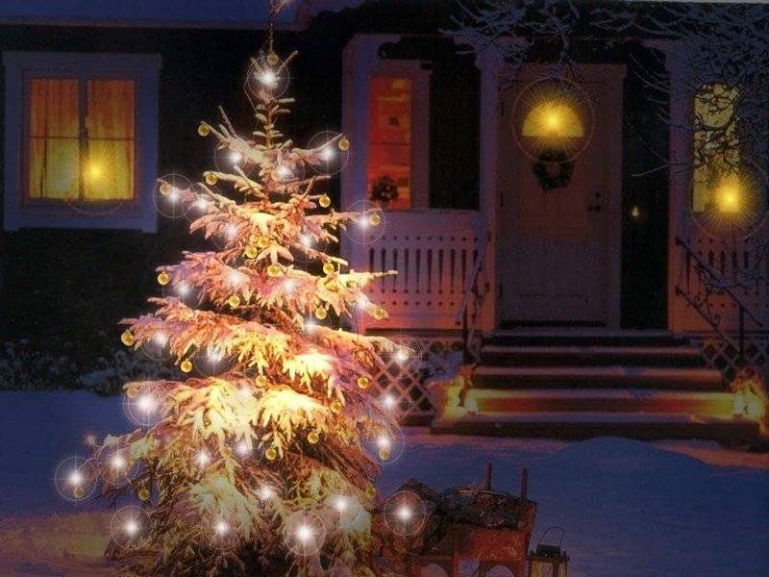
e gli alberi
in festa
che dicono
a noi:

Slide 8
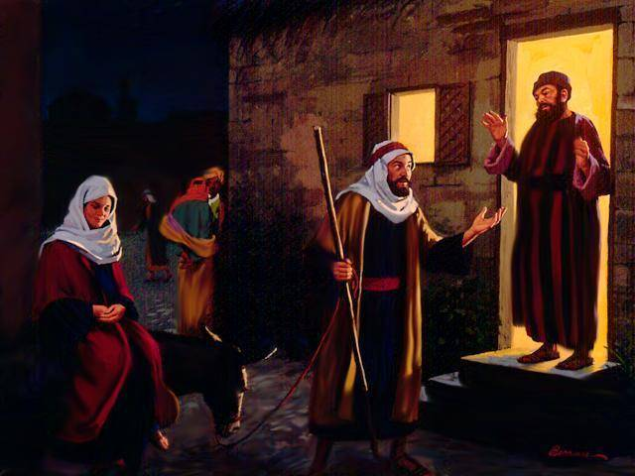
Ecco il Signore viene

Slide 9
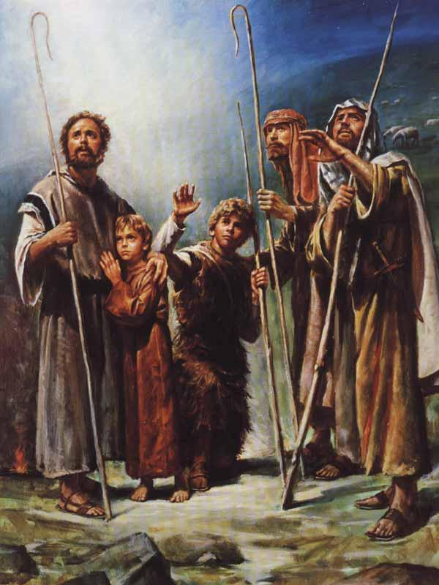
egli incontrerà
nel suo immenso
Amore
tutta l’umanità.

Slide 10
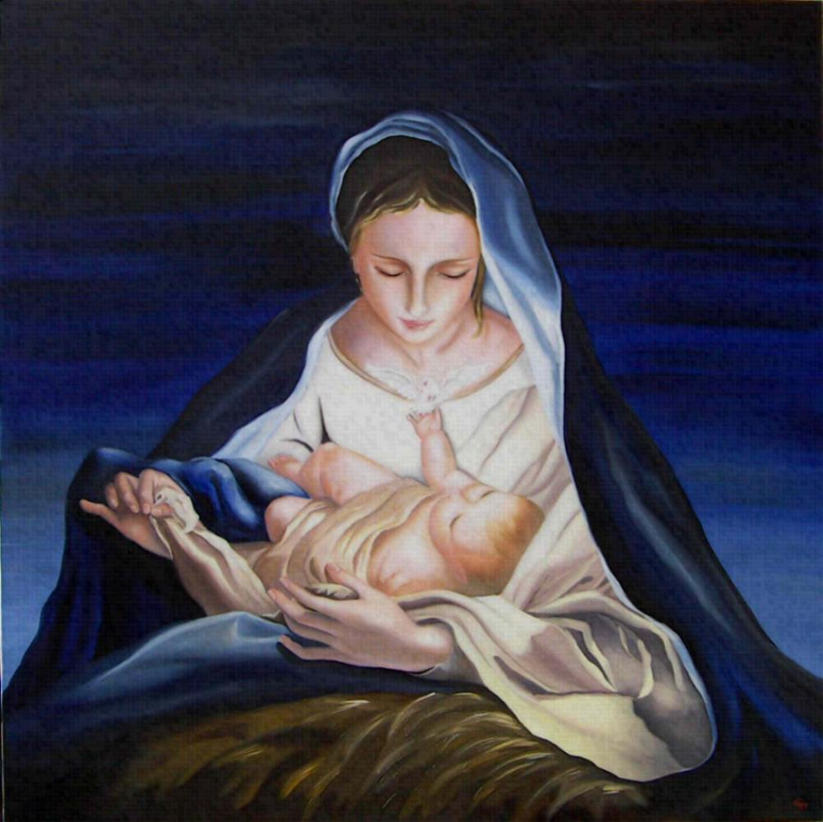
Ecco
il Signore
viene

Slide 11
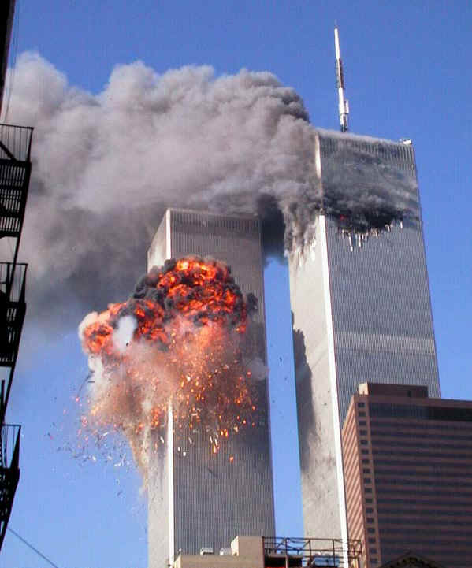
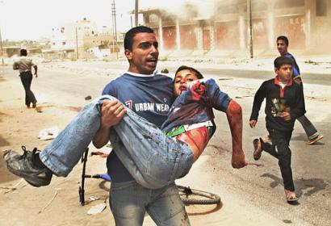
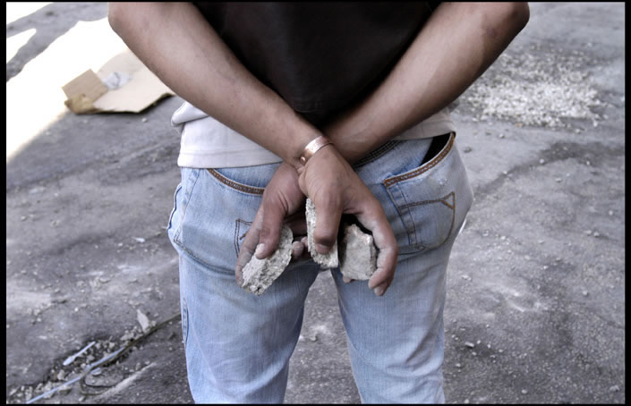
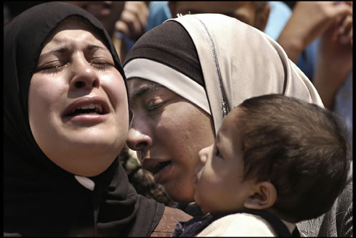
egli incontrerà
nel suo immenso
Amore
tutta l’umanità.

Slide 12
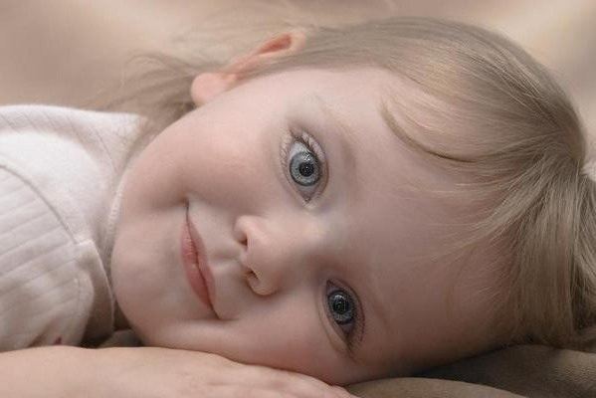
Mi nasce nel cuore la gioia,

Slide 13
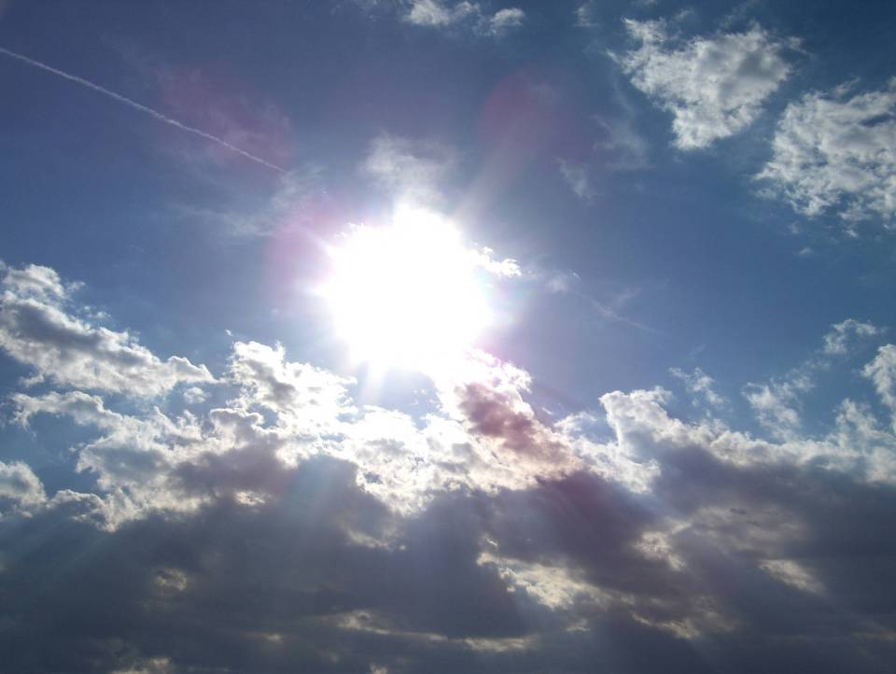
il sole si accende io vivo,

Slide 14
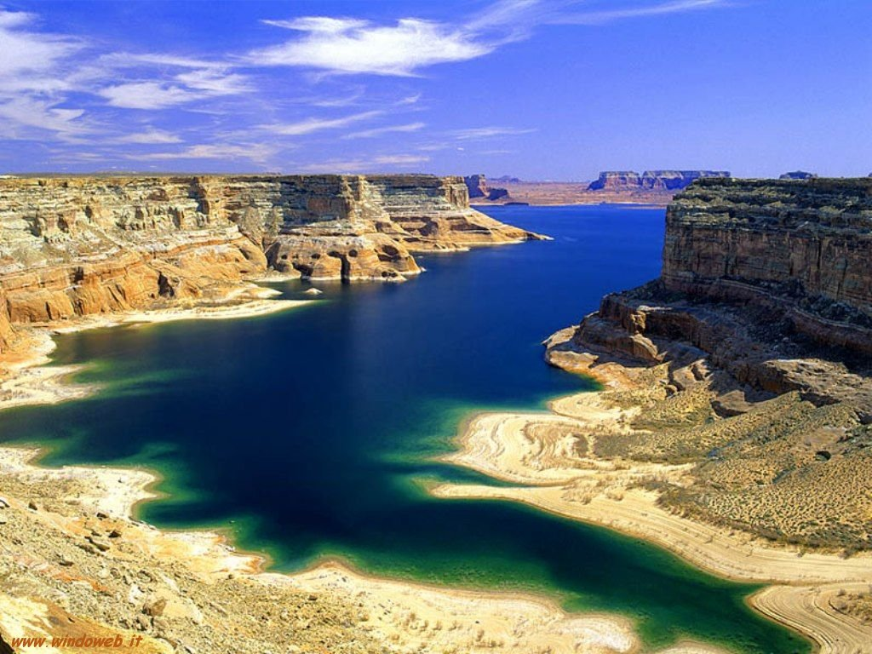
con tutta la terra un cantico nuovo

Slide 15
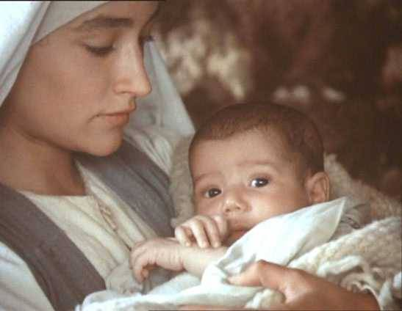
innalzo al mio Dio che viene quaggiù.

Slide 16
Ecco il Signore viene

Slide 17
egli incontrerà
nel suo immenso
Amore
tutta l’umanità.

Slide 18
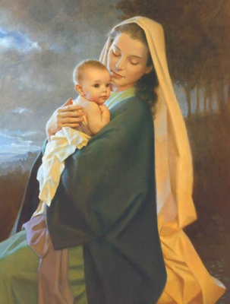
Ecco
il Signore
viene

Slide 19
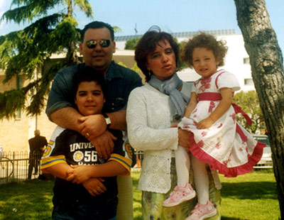
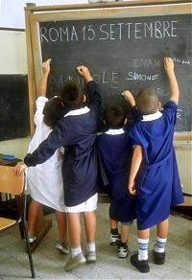
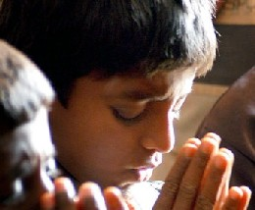
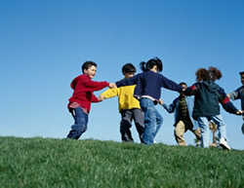
egli incontrerà
nel suo immenso
Amore
tutta l’umanità.

Slide 20
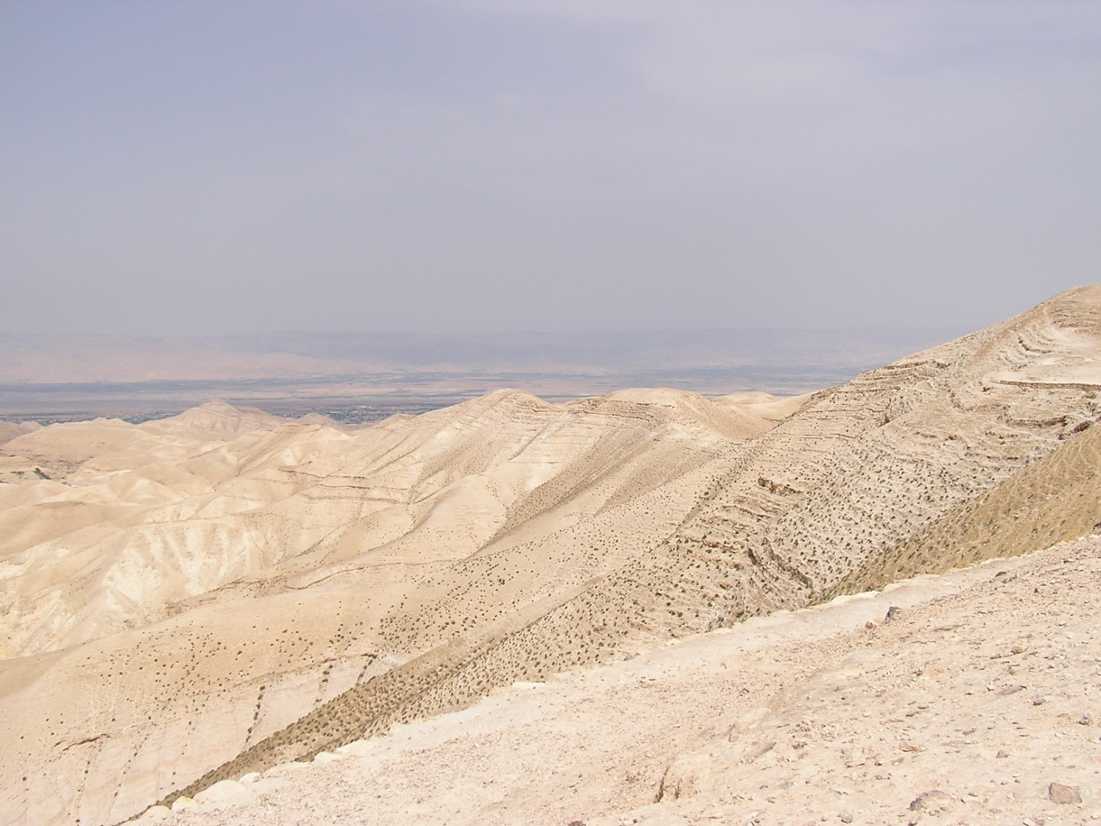
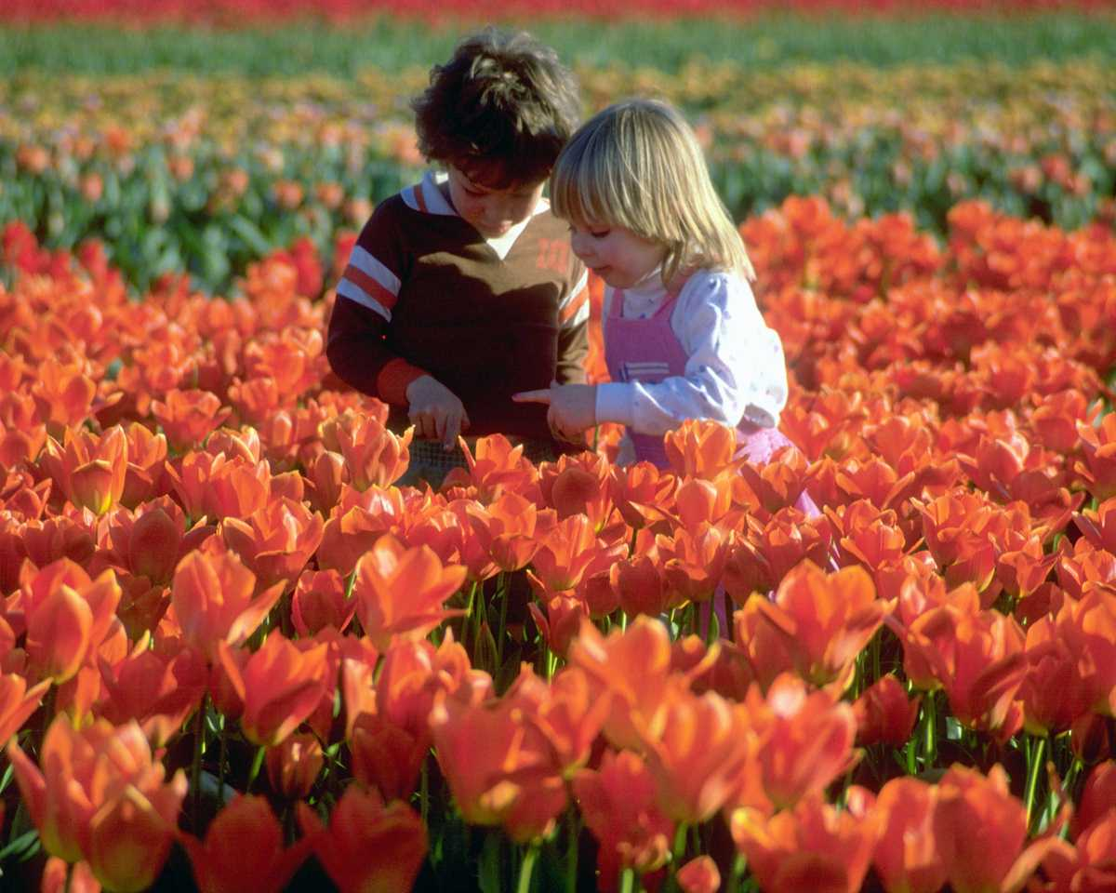
Fiorisce il deserto
e la steppa,

Slide 21
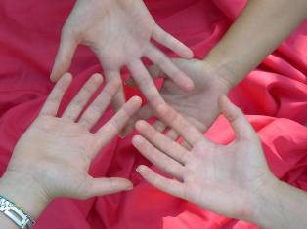
s'incontrano pace
e giustizia,

Slide 22
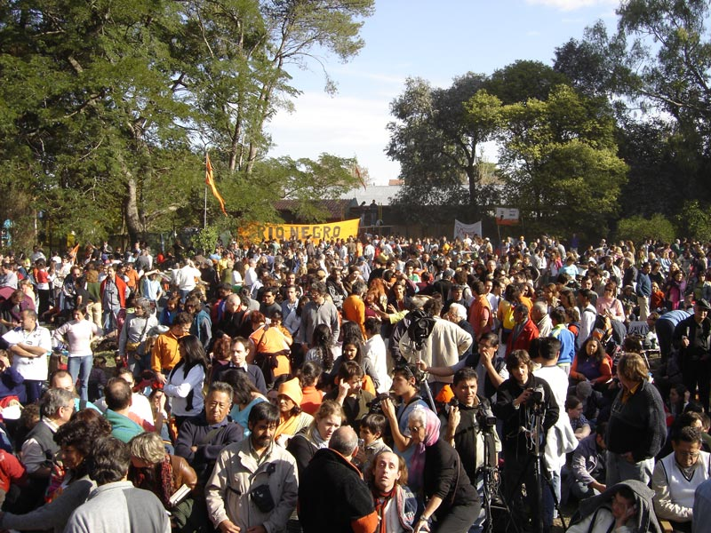
in mezzo alla gente annuncio
il suo amore

Slide 23
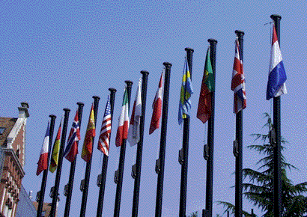
e ogni nazione s'incontra con lui.

Slide 24
Ecco il Signore viene

Slide 25
egli incontrerà
nel suo immenso
Amore
tutta l’umanità.

Slide 26
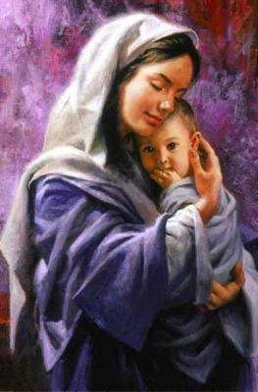
Ecco
il Signore
viene

Slide 27
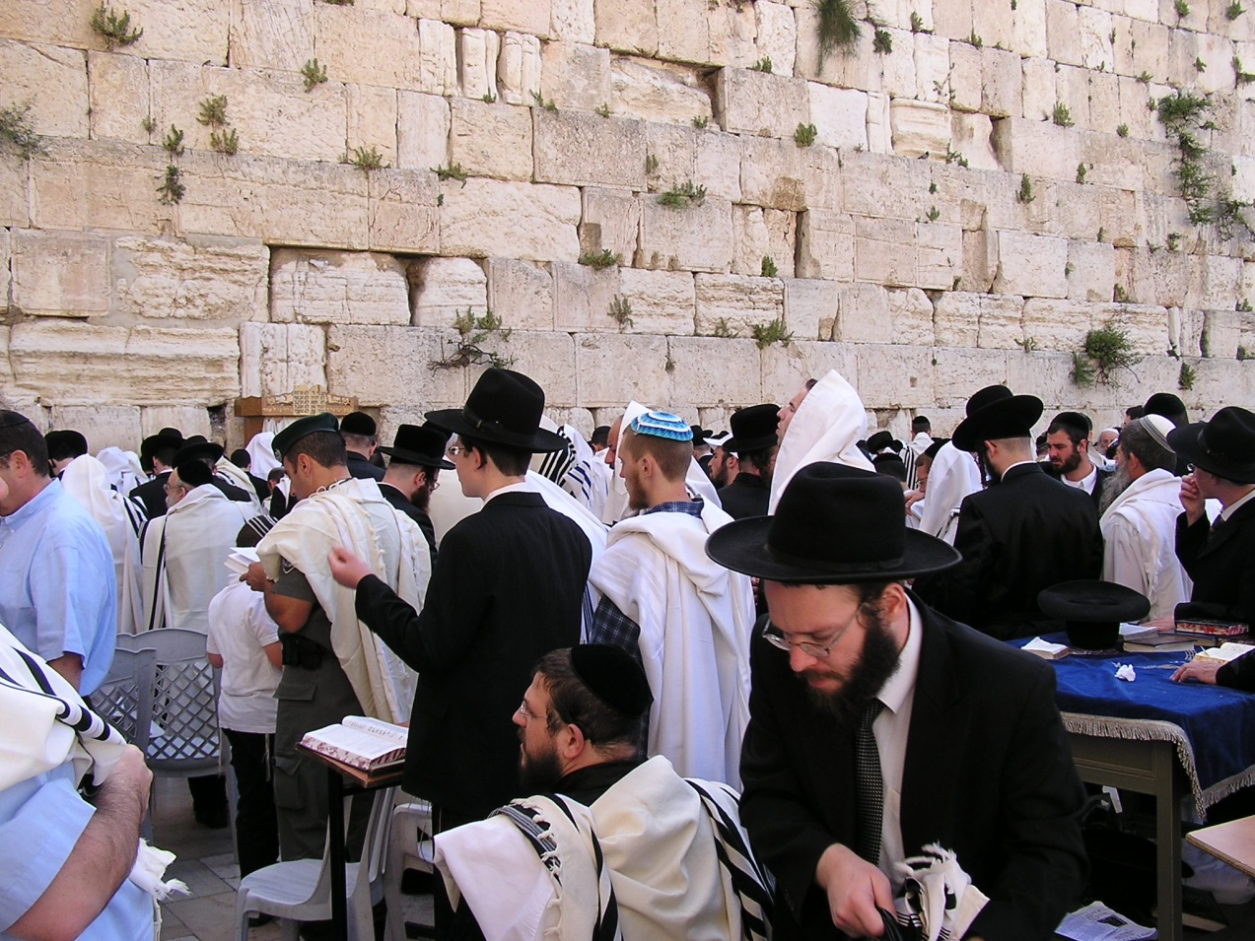
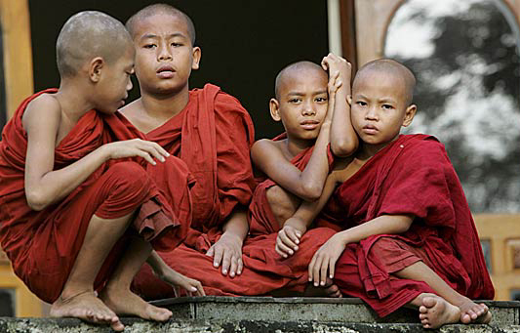
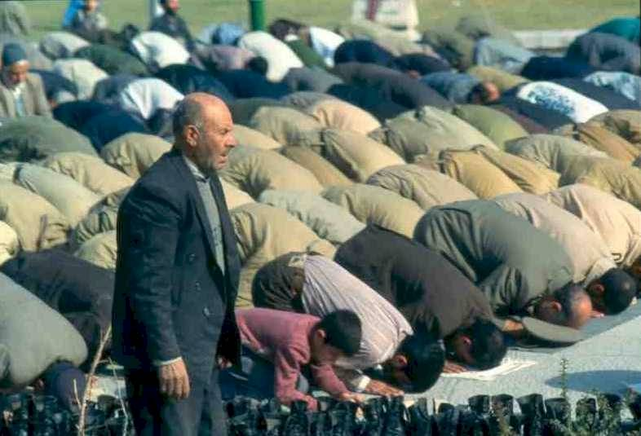
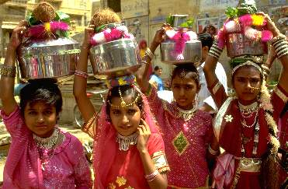
egli incontrerà
nel suo immenso
Amore
tutta l’umanità.

Slide 28
Nel Nome del Padre, e del Figlio
e dello Spirito Santo.
Amen.
La grazia del Signore nostro
Gesù Cristo, l’amore di Dio Padre
e la comunione dello Spirito Santo
siano con tutti voi.
E con il tuo spirito.

Slide 29
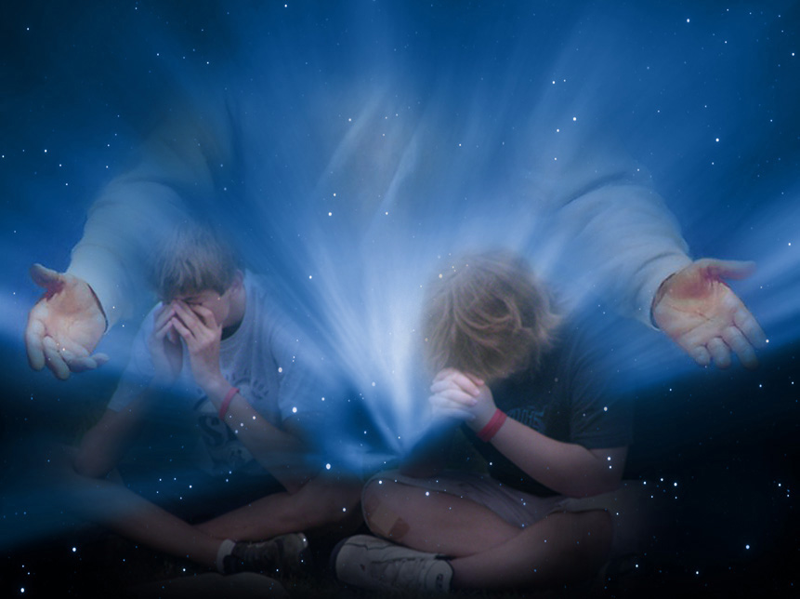

Slide 30
Confesso a Dio Onnipotente
e a voi fratelli che ho molto peccato in pensieri,
parole, opere e omissioni.
Per mia colpa, mia colpa,
mia grandissima colpa,
e supplico la Beata sempre Vergine Maria, gli angeli, i Santi
e voi fratelli di pregare per me
il Signore Dio nostro.

Slide 31
Dio, Padre buono,
che ci perdona sempre
quando siamo pentiti di vero cuore,
abbia misericordia di noi,
perdoni i nostri peccati
e ci conduca alla vita eterna.
Amen.

Slide 32
O Dio grande nell'amore, che chiami gli umili alla luce gloriosa del tuo regno, raddrizza nei nostri cuori i tuoi sentieri, spiana le alture della superbia, e preparaci a celebrare con fede ardente la venuta del nostro salvatore, Gesù Cristo tuo Figlio. Egli è Dio, e vive e regna con te, nell'unità dello Spirito Santo, per tutti i secoli dei secoli.
Amen.

Slide 33
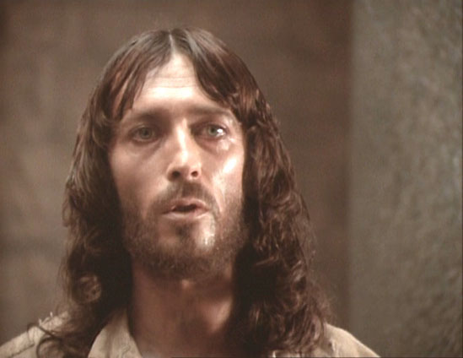
Liturgia
della
PAROLA

Slide 34
Dal libro del profeta Baruc
Deponi, o Gerusalemme, la veste del lutto e dell’afflizione, rivèstiti dello splendore della gloria che ti viene da Dio per sempre. Avvolgiti nel manto della giustizia di Dio, metti sul tuo capo il diadema di gloria dell’Eterno, perché Dio mostrerà il tuo splendore a ogni creatura sotto il cielo.

Slide 35
Sarai chiamata da Dio per sempre: «Pace di giustizia» e «Gloria di pietà». Sorgi, o Gerusalemme, sta’ in piedi sull’altura e guarda verso oriente; vedi i tuoi figli riuniti, dal tramonto del sole fino al suo sorgere, alla parola del Santo, esultanti per il ricordo di Dio.

Slide 36
Si sono allontanati da te a piedi, incalzati dai nemici; ora Dio te li riconduce in trionfo come sopra un trono regale. Poiché Dio ha deciso di spianare ogni alta montagna e le rupi perenni, di colmare le valli livellando il terreno, perché Israele proceda sicuro sotto la gloria di Dio.

Slide 37
Anche le selve e ogni albero odoroso hanno fatto ombra a Israele per comando di Dio. Perché Dio ricondurrà Israele con gioia alla luce della sua gloria, con la misericordia e la giustizia che vengono da lui.
Parola di Dio.
Rendiamo grazie a Dio.

Slide 38
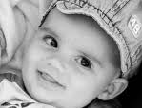
Salmo responsoriale
Grandi cose * ha fatto
il Signore per noi.
Quando il Signore ristabilì la sorte di Sion, ci sembrava di sognare. Allora la nostra bocca si riempì di sorriso, la nostra lingua di gioia.

Slide 39
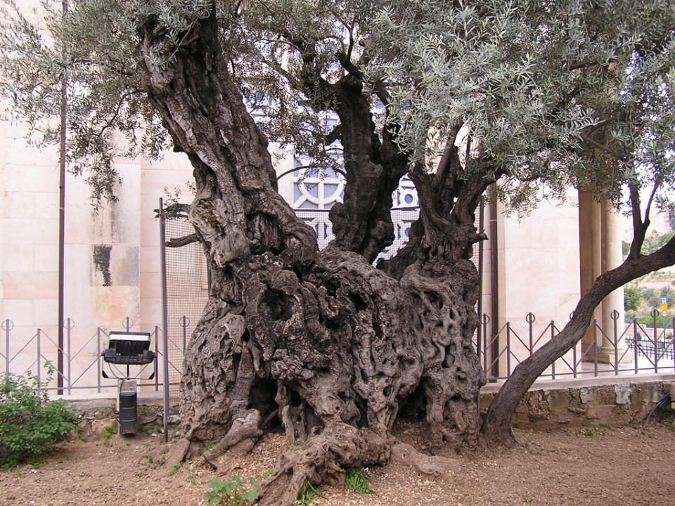
Grandi cose * ha fatto
il Signore per noi.
Allora si diceva tra le genti: «Il Signore ha fatto grandi cose per loro». Grandi cose ha fatto il Signore per noi: eravamo pieni di gioia.

Slide 40
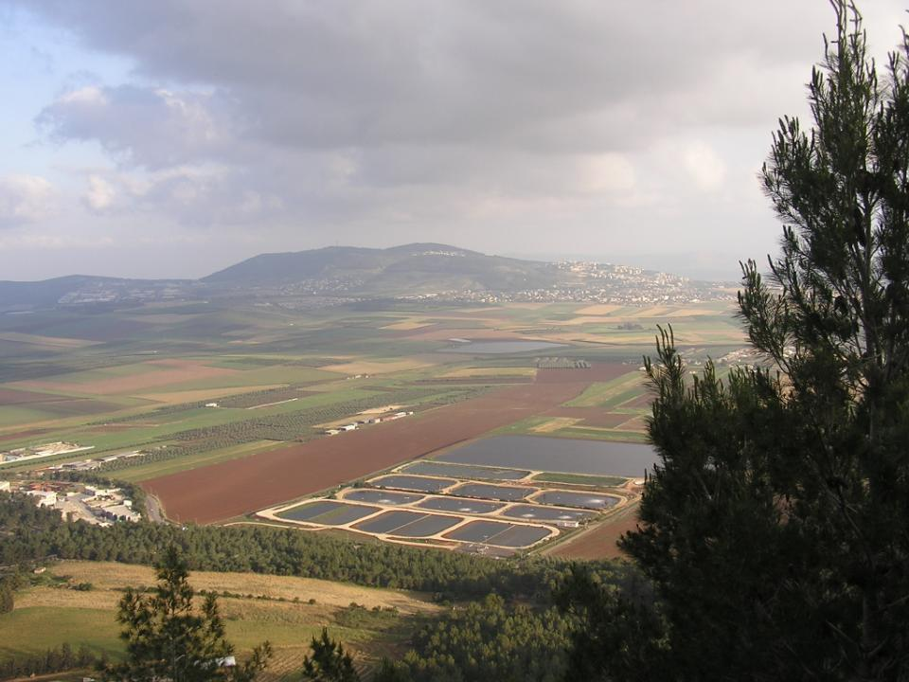
Grandi cose * ha fatto
il Signore per noi.
Ristabilisci, Signore, la nostra sorte, come i torrenti del Negheb. Chi semina nelle lacrime mieterà nella gioia.

Slide 41
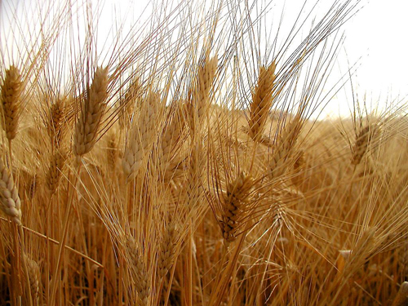
Grandi cose * ha fatto
il Signore per noi.
Nell’andare, se ne va piangendo, portando la semente da gettare, ma nel tornare, viene con gioia, portando i suoi covoni.

Slide 42
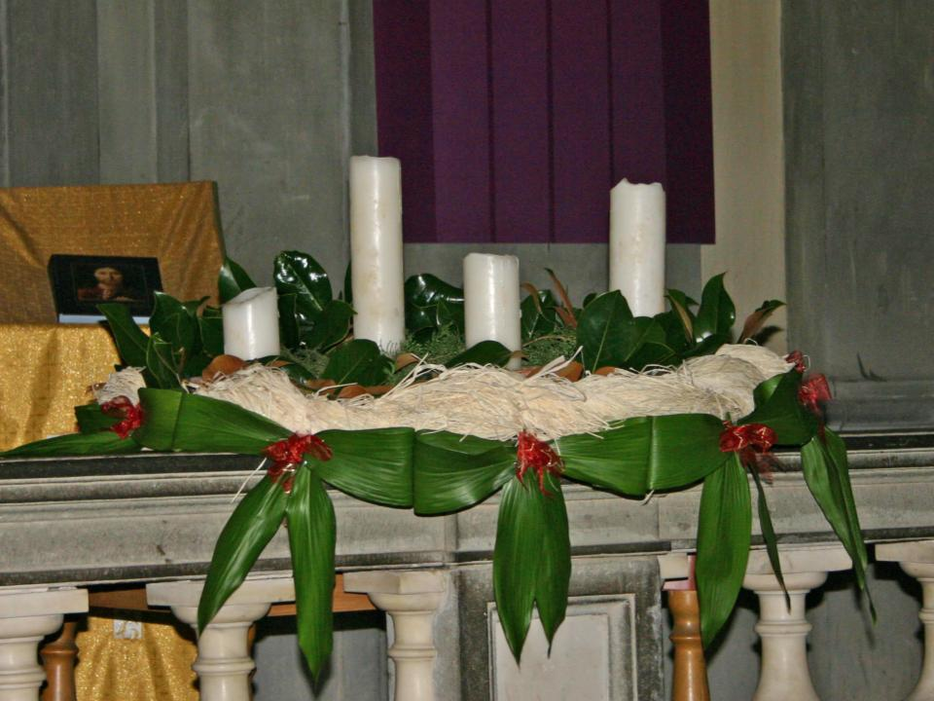
Corona
dell'Avvento

Slide 43
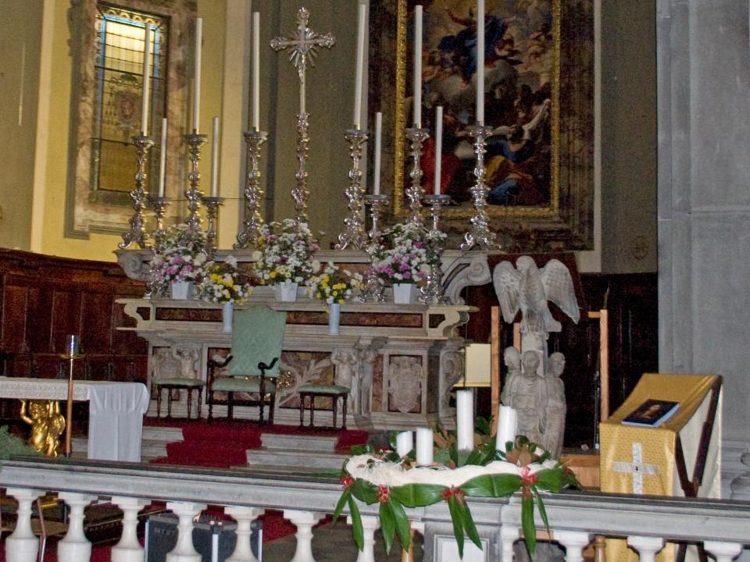

  Si accende una luce all’uomo quaggiù, presto verrà
  tra noi Gesù.

Slide 44
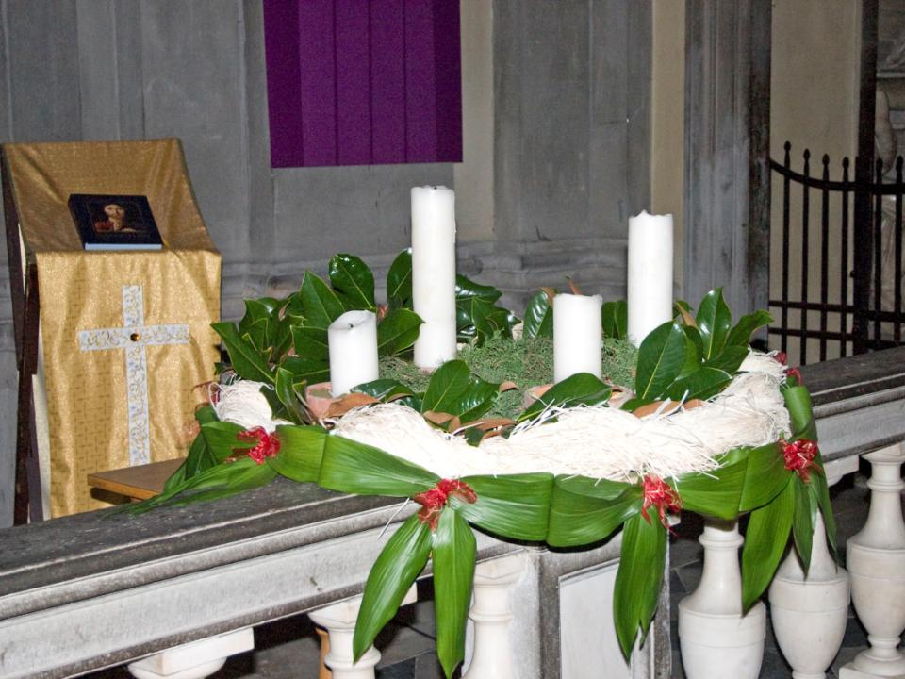
    Vegliate;
    lo sposo non tarderà;
    se siete pronti
    vi aprirà.

Slide 45
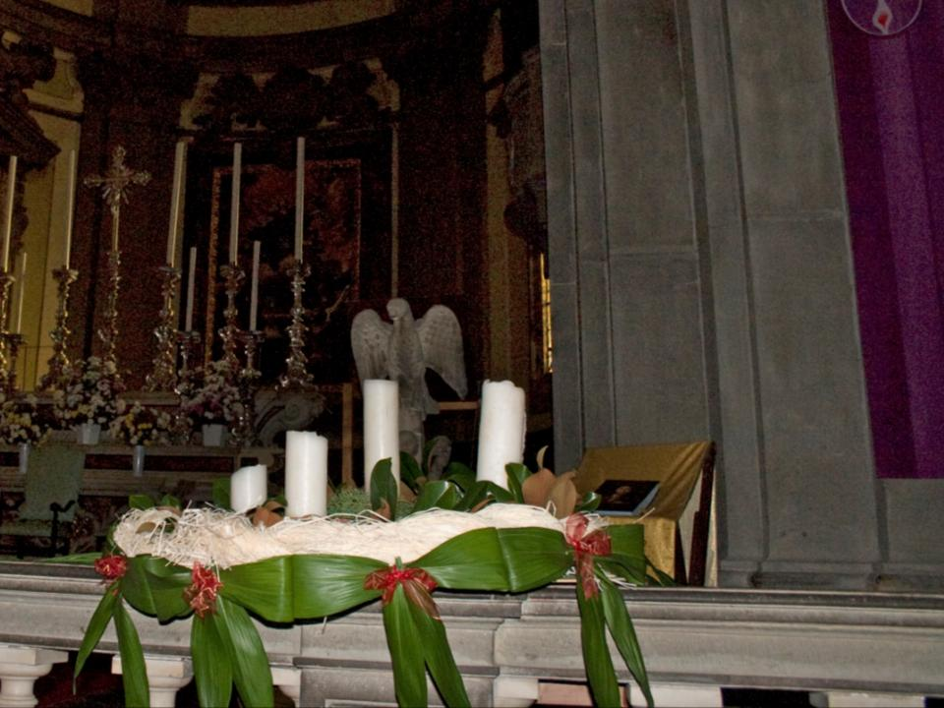

Lieti cantate:
gloria al Signor! Nascerà il Redentor!

Slide 46
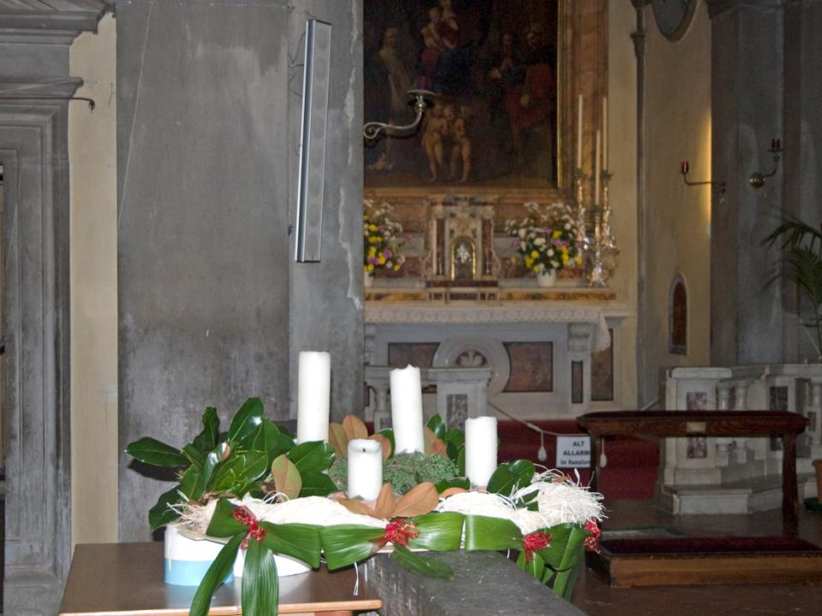
Si accende una luce all’uomo quaggiù,
presto verrà
tra noi Gesù.

Slide 47
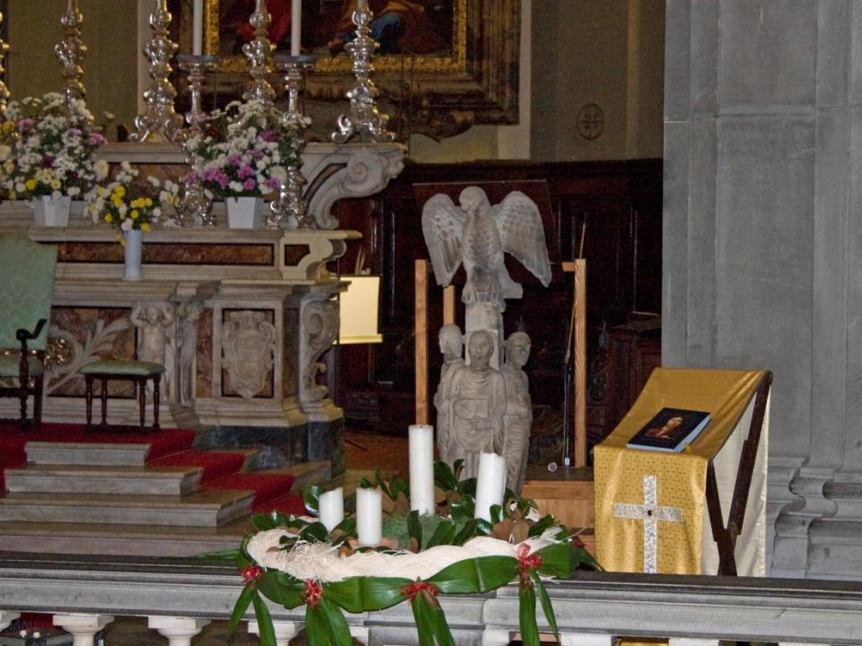
Un’umile grotta solo offrirà Betlemme, piccola città.

Slide 48
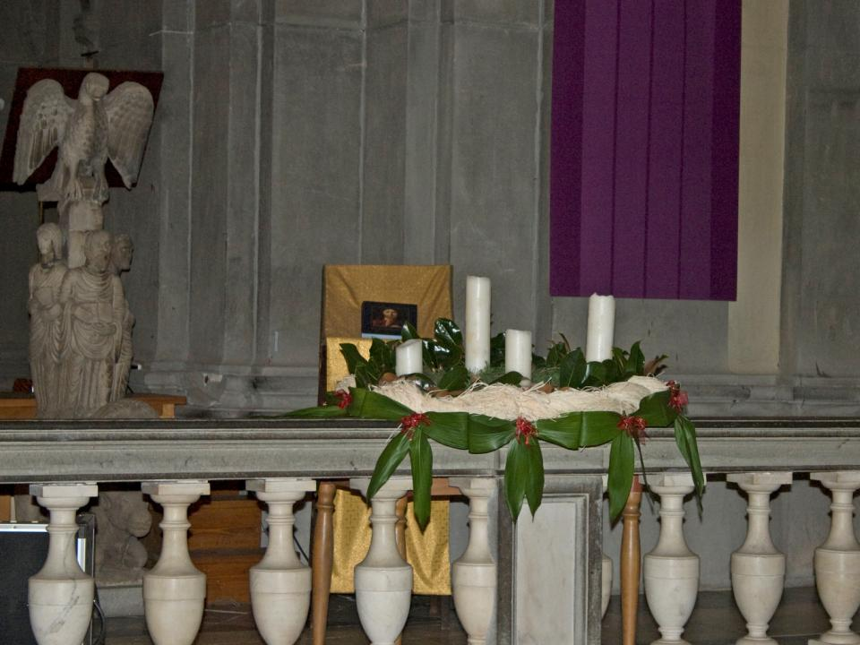
Lieti cantate:
gloria al Signor! Nascerà il Redentor!

Slide 49
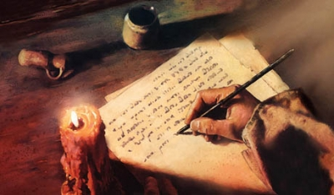
Il Signore sia con voi.
E con il tuo spirito.
Dal Vangelo secondo Luca.
Gloria a te, o Signore.

Slide 50
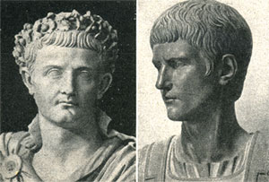
Nell’anno quindicesimo dell’impero di Tiberio Cesare, mentre Ponzio Pilato era governatore della Giudea, Erode tetràrca della Galilea, e Filippo, suo fratello, tetràrca dell’Iturèa e della Traconìtide, e Lisània tetràrca dell’Abilène, sotto i sommi sacerdoti Anna e Càifa,

Slide 51
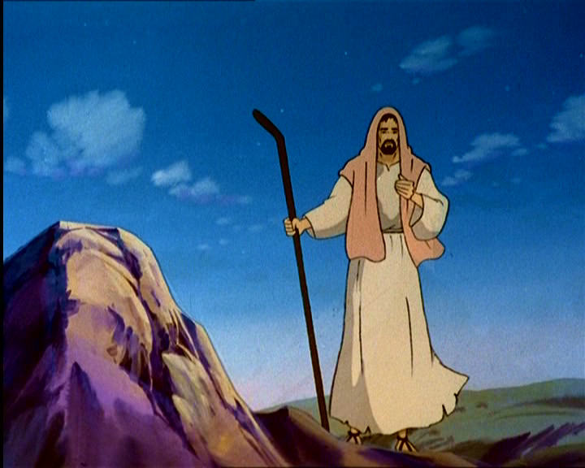
la parola di Dio venne su Giovanni,
figlio di Zaccarìa,
nel deserto.

Slide 52
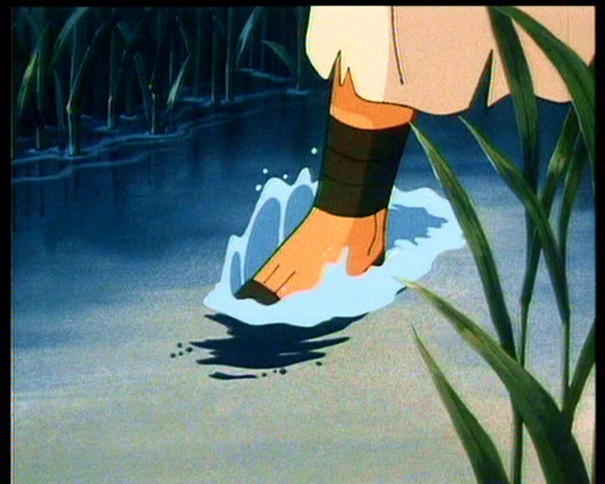
Egli percorse
tutta la regione
del Giordano,

Slide 53

predicando un battesimo
di conversione
per il perdono dei peccati,

Slide 54

com’è scritto nel libro degli oracoli
del profeta Isaìa:

Slide 55

«Voce di uno
che grida nel deserto:

Slide 56

Preparate la via del Signore, raddrizzate i suoi sentieri!

Slide 57

Ogni burrone sarà riempito, ogni monte e ogni colle sarà abbassato;

Slide 58

le vie tortuose diverranno diritte
e quelle impervie, spianate.

Slide 59

Ogni uomo vedrà
la salvezza di Dio!».

Slide 60

Parola
del
Signore.
Lode a te, o Cristo.

Slide 62


Dio mantiene le promesse

Slide 63
Dio mantiene le promesse

Slide 65
Credo in un solo Dio,
Padre onnipotente,
creatore del cielo e della terra,
di tutte le cose visibili e invisibili.

Slide 66
Credo in un solo Signore, Gesù Cristo, unigenito Figlio di Dio,
nato dal Padre prima di tutti i secoli:
Dio da Dio, Luce da Luce,
Dio vero da Dio vero,
generato, non creato,
della stessa sostanza del Padre;
per mezzo di lui
tutte le cose sono state create.

Slide 67
Per noi uomini
e per la nostra salvezza discese dal cielo, e per opera dello Spirito santo
si è incarnato
nel seno della vergine Maria
e si è fatto uomo.
Fu crocifisso per noi sotto Ponzio Pilato, morì e fu sepolto.
Il terzo giorno è risuscitato,
secondo le Scritture, è salito al cielo, siede alla destra del Padre.

Slide 68
E di nuovo verrà, nella gloria,
per giudicare i vivi e i morti,
e il suo regno non avrà fine.

Slide 69
Credo nello Spirito Santo,
che è Signore e dà la vita,
e procede dal Padre e dal Figlio.
Con il Padre e il Figlio è adorato
e glorificato,
e ha parlato per mezzo dei profeti.

Slide 70
Credo la Chiesa,
una santa cattolica e apostolica.
Professo un solo battesimo
per il perdono dei peccati.
Aspetto la risurrezione dei morti
e la vita del mondo che verrà.
Amen.

Slide 71
IL DISEGNO

Slide 72

Nel mare
del silenzio
una voce si alzò

Slide 73

Da una notte senza confini
una luce brillò,
dove non c'era niente
quel giorno

Slide 74

Avevi scritto già
il mio nome lassù nel cielo.
Avevi scritto già
la mia vita insieme a te.
Avevi scritto già di me.

Slide 75

E quando la tua mente
fece splendere le stelle

Slide 76

e quando le tue mani modellarono la terra,
dove non c'era niente
quel giorno

Slide 77
Avevi scritto già
il mio nome lassù nel cielo.
Avevi scritto già
la mia vita insieme a te.
Avevi scritto già di me.

Slide 78

E quando hai calcolato
la profondità del cielo

Slide 79

e quando hai colorato
ogni fiore della terra,
dove non c'era niente
quel giorno

Slide 80
Avevi scritto già
il mio nome lassù nel cielo.
Avevi scritto già
la mia vita insieme a te.
Avevi scritto già di me.

Slide 81

E quando hai disegnato
le nubi e le montagne

Slide 82

e quando hai disegnato
il cammino di ogni uomo,
l'avevi fatto anche per me

Slide 83
Avevi scritto già
il mio nome lassù nel cielo.
Avevi scritto già
la mia vita insieme a te.
Avevi scritto già di me.

Slide 84

Se ieri non sapevo
oggi ho incontrato te

Slide 85

e la mia libertà
è il tuo disegno
su di me

Slide 86

Non cercherò più niente
perché tu mi salverai

Slide 88
Il Signore sia con voi.
E con il tuo spirito.
In alto i nostri cuori.
Sono rivolti al Signore.
Rendiamo grazie al Signore nostro Dio.
È cosa buona e giusta.

Slide 90

Santo Santo
Santo Santo
Santo il Signore
Santo Santo
Santo Santo
Santo il Signore
Dio dell’universo

Slide 91

I cieli e la terra
sono pieni
della tua gloria
I cieli e la terra
sono pieni
della tua gloria

Slide 92

Osanna Osanna Osanna
Osanna Osanna
Osanna
Osanna
Osanna
Nell’alto dei cieli

Slide 93

Benedetto è
Benedetto è
è colui che viene
Benedetto è
Benedetto è
è colui che viene
nel nome del Signore.

Slide 94
Osanna Osanna Osanna
Osanna Osanna
Osanna
Osanna
Osanna
Nell’alto dei cieli

Slide 95

Santo Santo
Santo Santo
Santo il Signore
Santo Santo
Santo Santo
Santo il Signore
Dio dell’universo

Slide 97

Mistero della fede.
Annunziamo la tua morte, Signore,
proclamiamo la tua risurrezione,
nell'attesa della tua venuta.

Slide 99

Per Cristo,
con Cristo
e in Cristo,
a te, Dio Padre onnipotente,
nell'unità dello Spirito Santo,
ogni onore e gloria
per tutti i secoli dei secoli.
Amen.

Slide 101

Padre nostro, che sei nei cieli,
sia santificato il tuo nome,
venga il tuo regno,
sia fatta la tua volontà,
come in cielo così in terra.
Dacci oggi il nostro pane quotidiano,
e rimetti a noi i nostri debiti
come noi li rimettiamo
ai nostri debitori,
e non ci indurre in tentazione,
ma liberaci dal male.

Slide 103

Tuo
è il regno,
tua
la potenza
e la gloria
nei secoli.

Slide 105

La
pace
viene
dall'alto

Slide 106

entra
nel
cuore,

Slide 107

si
vede
sul
volto

Slide 108

Ora
ti
stringo
la mano

Slide 109

non sono più solo
non sei più lontano

Slide 110

Questa amicizia
attorno al Signore

Slide 111

è troppo grande
non può finire.

Slide 112
La
pace
viene
dall'alto

Slide 113
entra
nel
cuore,

Slide 114
si
vede
sul
volto

Slide 115
Ora
ti
stringo
la mano

Slide 116
non sono più solo
non sei più lontano

Slide 117
Agnello di Dio,
che togli i peccati del mondo,
abbi pietà di noi.
Agnello di Dio,
che togli i peccati del mondo,
abbi pietà di noi.
Agnello di Dio,
che togli i peccati del mondo,
dona a noi la pace.

Slide 119
Beati gli invitati
alla Cena del Signore.
Ecco l’agnello di Dio,
che toglie i peccati del mondo.
O Signore, non son degno
di partecipare alla tua mensa:
ma di’ soltanto una parola
e io sarò salvato.

Slide 121
Luce che sorgi
nella notte

Slide 122

Luce che sorgi nella notte, cantiamo a te, o Signore!

Slide 123

Stella che splendi nel mattino di un nuovo giorno

Slide 124

cantiamo a te,
Cristo Gesù, cantiamo a te,
o Signore!

Slide 125

Mentre il silenzio avvolge la terra
tu vieni in mezzo a noi,
Parola del Padre

Slide 126

riveli ai nostri cuori
l'amore di Dio.
A te la lode, a te la gloria,
nostro Salvatore!

Slide 127
Luce che sorgi nella notte, cantiamo a te, o Signore!

Slide 128
Stella che splendi nel mattino di un nuovo giorno

Slide 129
cantiamo a te,
Cristo Gesù, cantiamo a te,
o Signore!

Slide 130

Mentre la notte si fa più
Profonda
tu vieni in mezzo a noi,
Splendore del Padre

Slide 131

e doni ai nostri cuori la luce di Dio.
A te la lode, a te la gloria, nostro Salvatore!

Slide 132
Luce che sorgi nella notte, cantiamo a te, o Signore!

Slide 133
Stella che splendi nel mattino di un nuovo giorno

Slide 134
cantiamo a te, Cristo Gesù, cantiamo a te, o Signore!

Slide 135

Mentre l'attesa
si fa invocazione
tu vieni in mezzo a noi, o Figlio del Padre:

Slide 136
e porti ai nostri cuori
la vita di Dio.
A te la lode, a te la gloria, nostro Salvatore!

Slide 137
Luce che sorgi nella notte, cantiamo a te, o Signore!

Slide 138
Stella che splendi nel mattino di un nuovo giorno

Slide 139
cantiamo a te,
Cristo Gesù, cantiamo a te,
o Signore!

Slide 140


Slide 141
O Dio, che in questo sacramento ci hai nutriti con il pane della vita, insegnaci a valutare con sapienza i beni della terra, nella continua ricerca dei beni del cielo. Per Cristo nostro Signore.
Amen.

Slide 142









6° edizione Concorso
“Presepe nelle Famiglie”
2009
Iscrizioni
in fondo di chiesa
al termine della Celebrazione

Slide 143
Il Signore sia con voi.
E con il tuo spirito.
Vi benedica Dio onnipotente
Padre e Figlio e Spirito Santo.
Amen.
Nel nome del Signore: andate in pace.
Rendiamo grazie a Dio.

Slide 144

Ciao a tutti
e
buona
domenica

Slide 145

Resta accanto a me

Slide 146

Ora vado sulla mia strada
con l’amore tuo
che mi guida.
Oh Signore,
ovunque io vada,
resta accanto a me

Slide 147

Io ti prego, stammi vicino
ogni passo del mio cammino

Slide 148

ogni notte,
ogni mattino resta accanto
a me.

Slide 149
Ora vado sulla mia strada
con l’amore tuo
che mi guida.
Oh Signore,
ovunque io vada,
resta accanto a me

Slide 150
Io ti prego, stammi vicino
ogni passo del mio cammino

Slide 151
ogni notte,
ogni mattino resta accanto
a me.

Slide 152
Ora vado sulla mia strada
con l’amore tuo
che mi guida.
Oh Signore,
ovunque io vada,
resta accanto a me

Slide 153
Io ti prego, stammi vicino
ogni passo del mio cammino

Slide 154
ogni notte,
ogni mattino resta accanto
a me.

